Slide 3
Learnis – интерактивная платформа

Slide 4
Удобный интерфейс

Slide 5
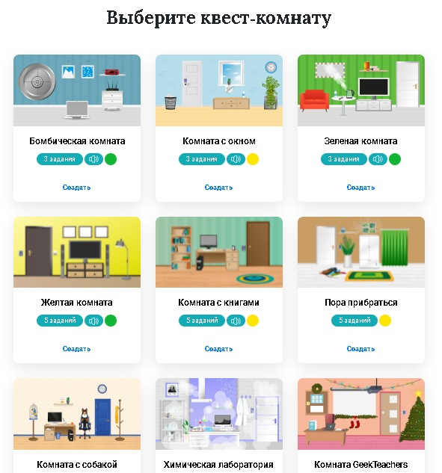
Разнообразный контент

Slide 6
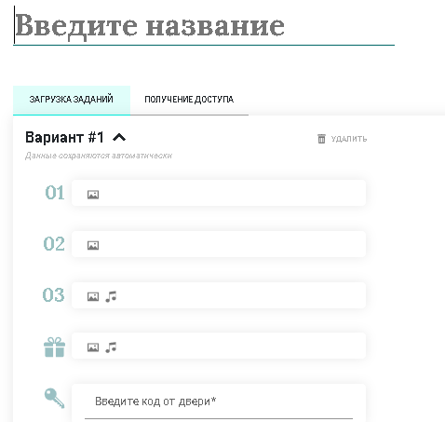
Простая работа по созданию заданий

Slide 8
